Slide 1
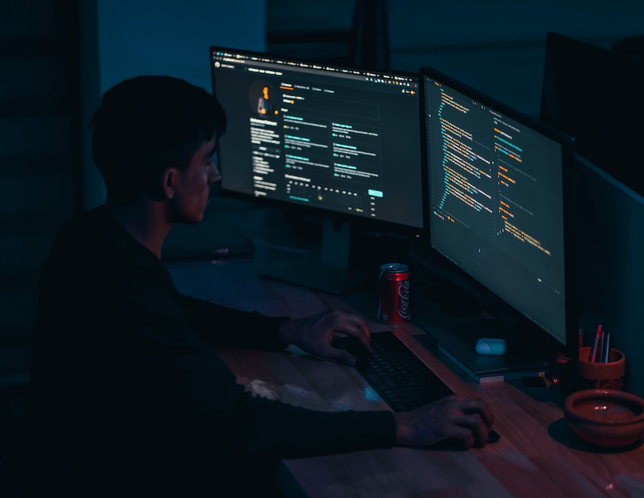
Aula sobre o campo da computação
Integrantes primeira aula: Nathan Alvisi, Rodrigo Oliveira e Wesley

Slide 2
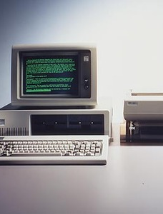
Área da computação
Engloba todo o conhecimento de processos computacionais, teoria e design de computadores
Inclui todas as conexões que um computador pode fazer assim como as atividades derivadas deles

Slide 3
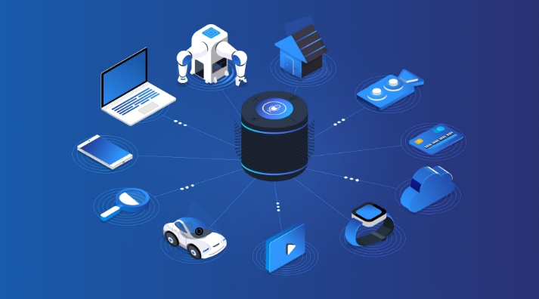
Áreas dentro da Computação
Internet das coisas:
Consiste em uma rede interligada de dispositivos inteligentes na qual eles trocam informações e executam ações
Não precisa de intervenção humana para funcionar, automatizando várias tarefas
Pode ser usado numa variedade de ambientes, desde fazendas até em casas

Slide 4
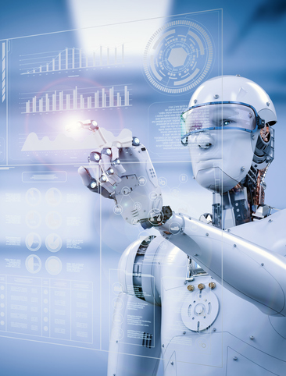
Inteligência Artificial
Se trata de inventar aplicações que repliquem as capacidades intelectuais humanas
Exemplos comuns: ChatGPT e Alexa
Há usos mais camuflados da inteligência artificial que nem sempre é percebido de vez

Slide 5
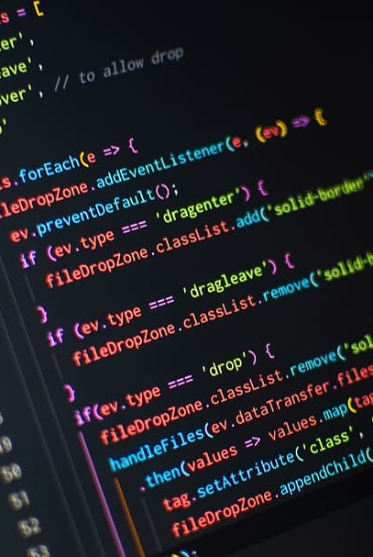
Linguagens de programação e lógica
Linguagem de programação é uma linguagem padronizada que contém comandos para o computador desempenhar
Se baseia no pensamento crítico e na lógica do programador para ser construída
Existe várias linguagens de programação, cada uma com suas características únicas

Slide 6

Cybersegurança
Consiste no conhecimento para proteger redes e computadores
Três pilares: Confidencialidade, Integridade e Disponibilidade da informação
Cybersegurança é importante no contexto empresarial, pois o seu emprego mal feito pode acarretar em danos aos dados pessoais dos usuários

Slide 7
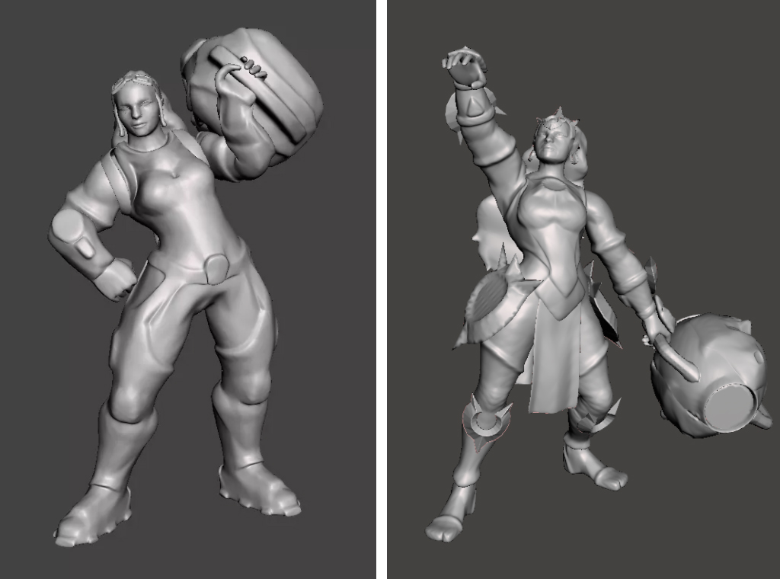
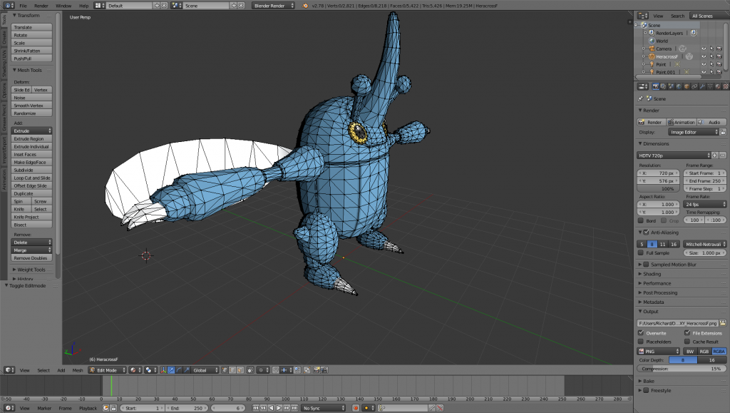
Computação gráfica e modelagem

Slide 8
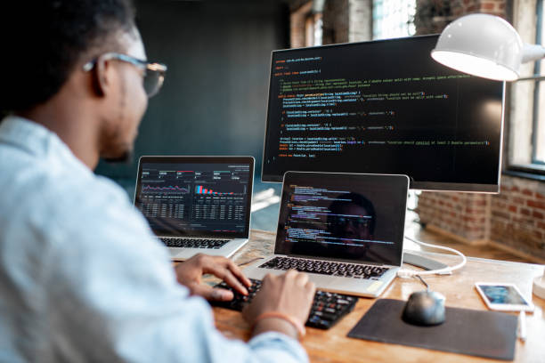
Campos de atuação na computação
Programador:
Focam na construção do código fonte de aplicações
Há três estágios: Junior, Pleno e Senior
Analista de dados:
Faz a coleta e organiza dados para reconhecer padrões e ilustrar seus achados
Desenvolve relatórios e infográficos para solucionar uma necessidade do cliente

Slide 9
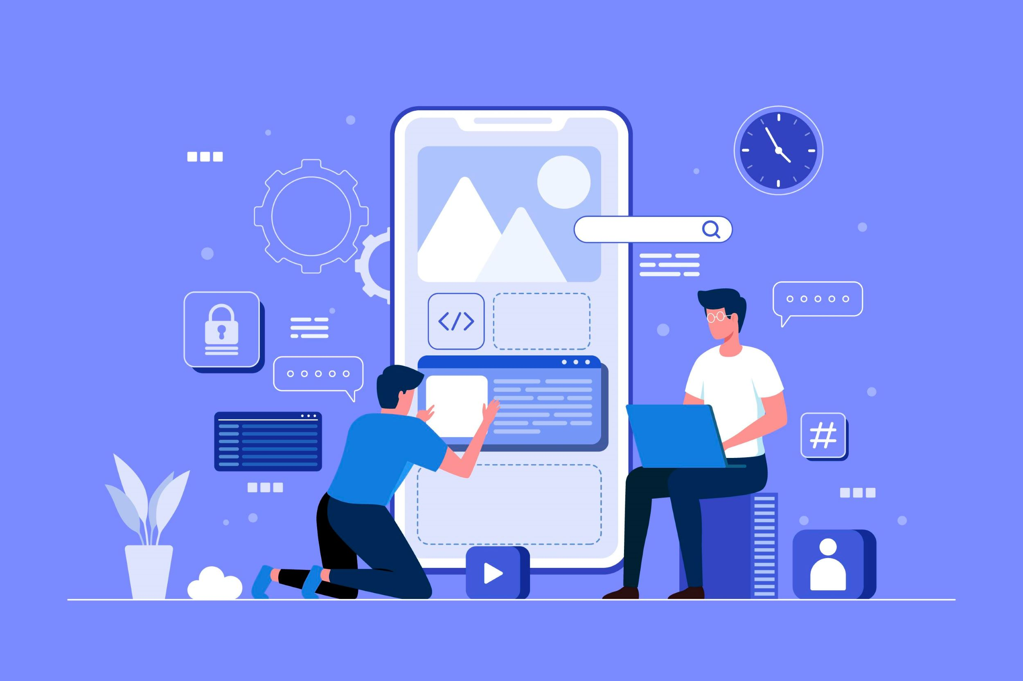
Analista de cybersegurança:
Focam em construir e manter protocolos de segurança para proteger redes e computadores
Design de aplicativos móveis:
Responsável por criar e modelar a parte estética da aplicação

Slide 10
Vantagens de empregos na computação
Salário
Flexibilidade de horários
Local de trabalho

Slide 11

Origem de internet e dos dispositivos eletrônicos
A internet surgiu a partir da necessidade de compartilhar informações de um computador para o outro
ARPANET foi o predecessor da internet

Slide 12
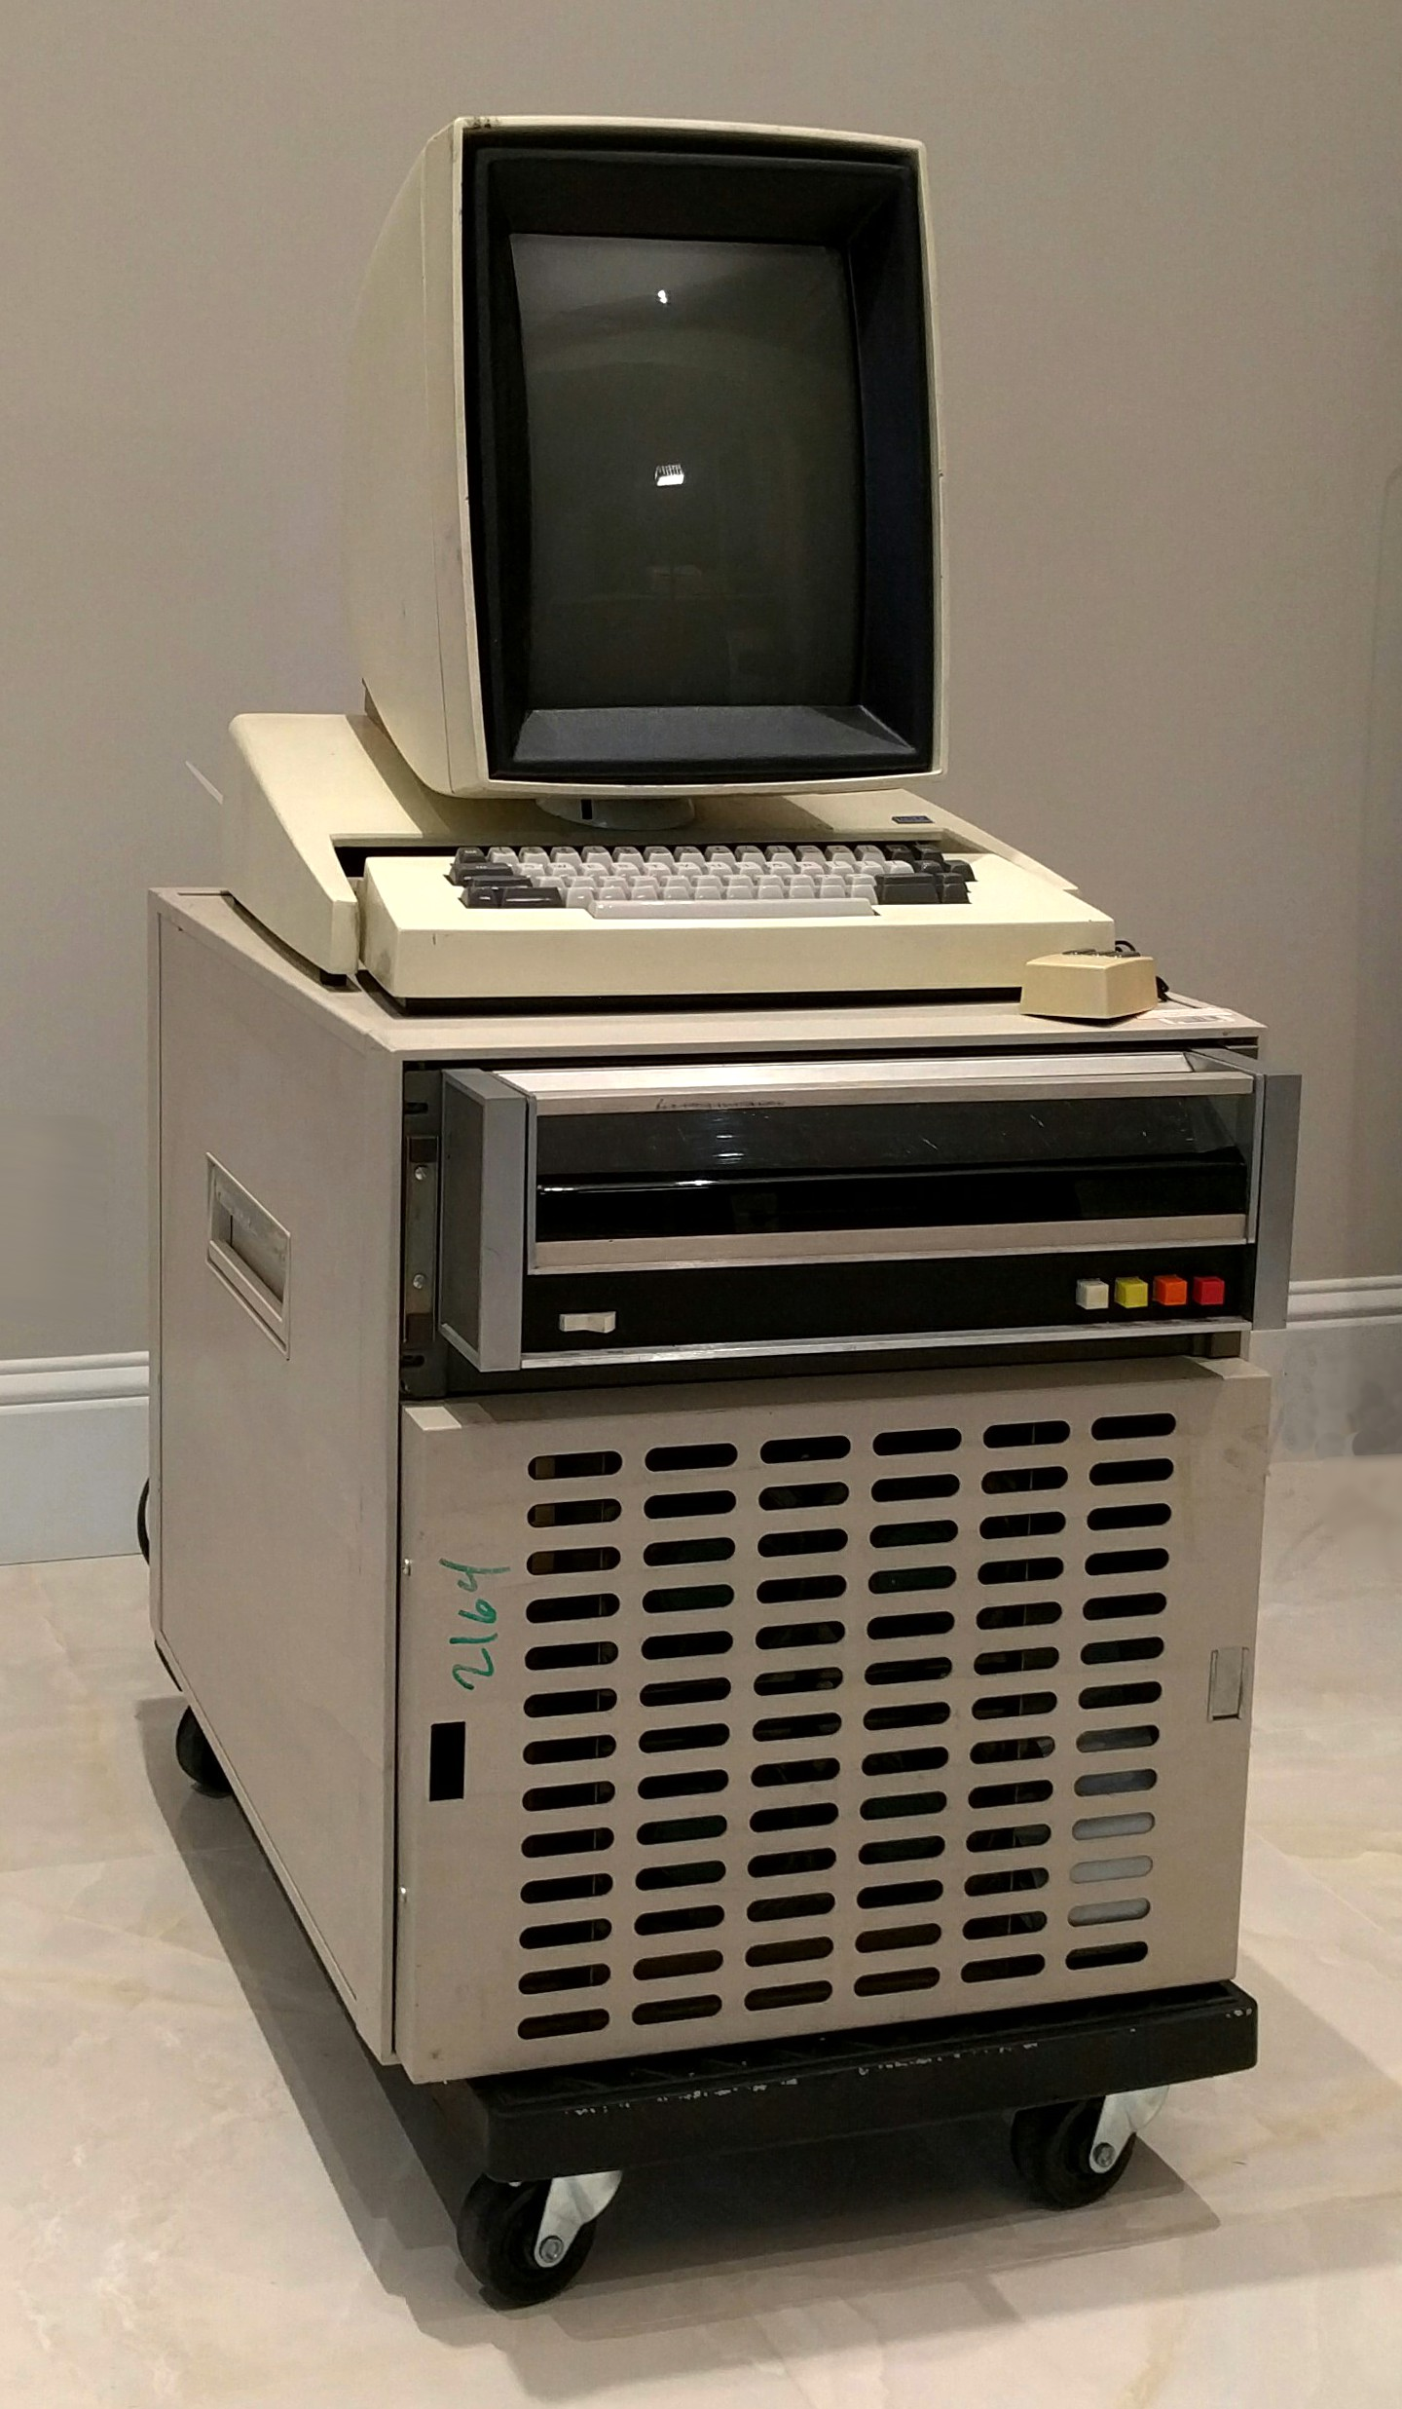
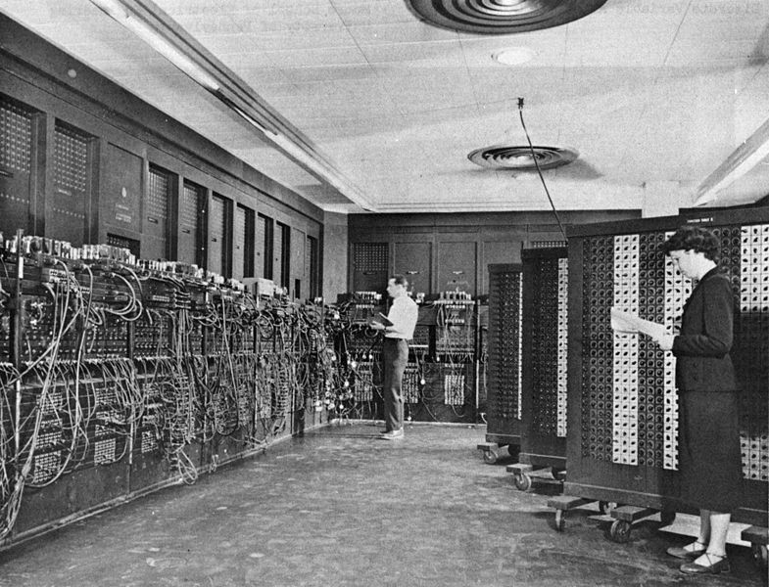
Dispositivos eletrônicos

Slide 13
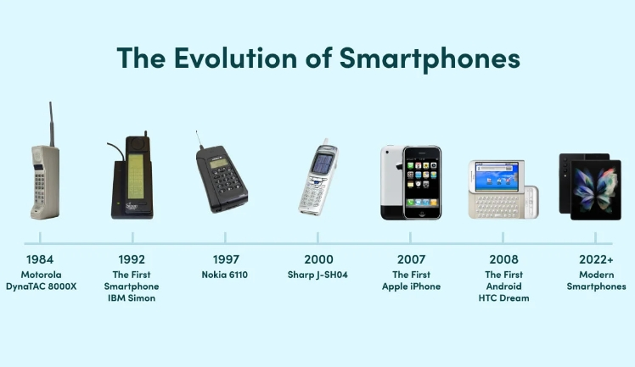
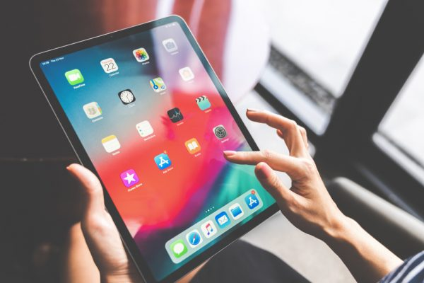

Slide 14
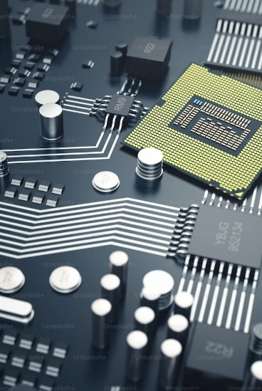
Organização básica dos computadores
Hardware
É a parte física da máquina onde está guardado os componentes para rodar o computador
Software
Tudo aquilo que roda de aplicação no computador (sistema operacional)

Slide 15
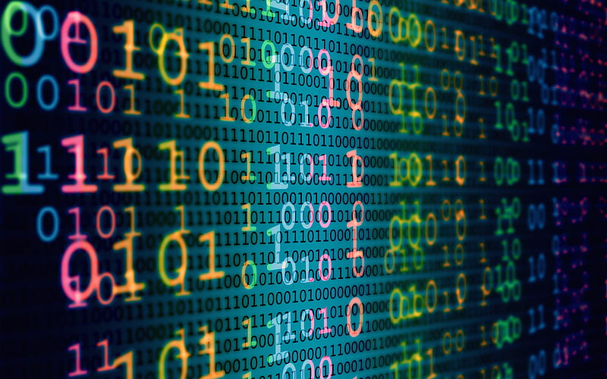
As máquinas só compreendem zeros e uns

Slide 16
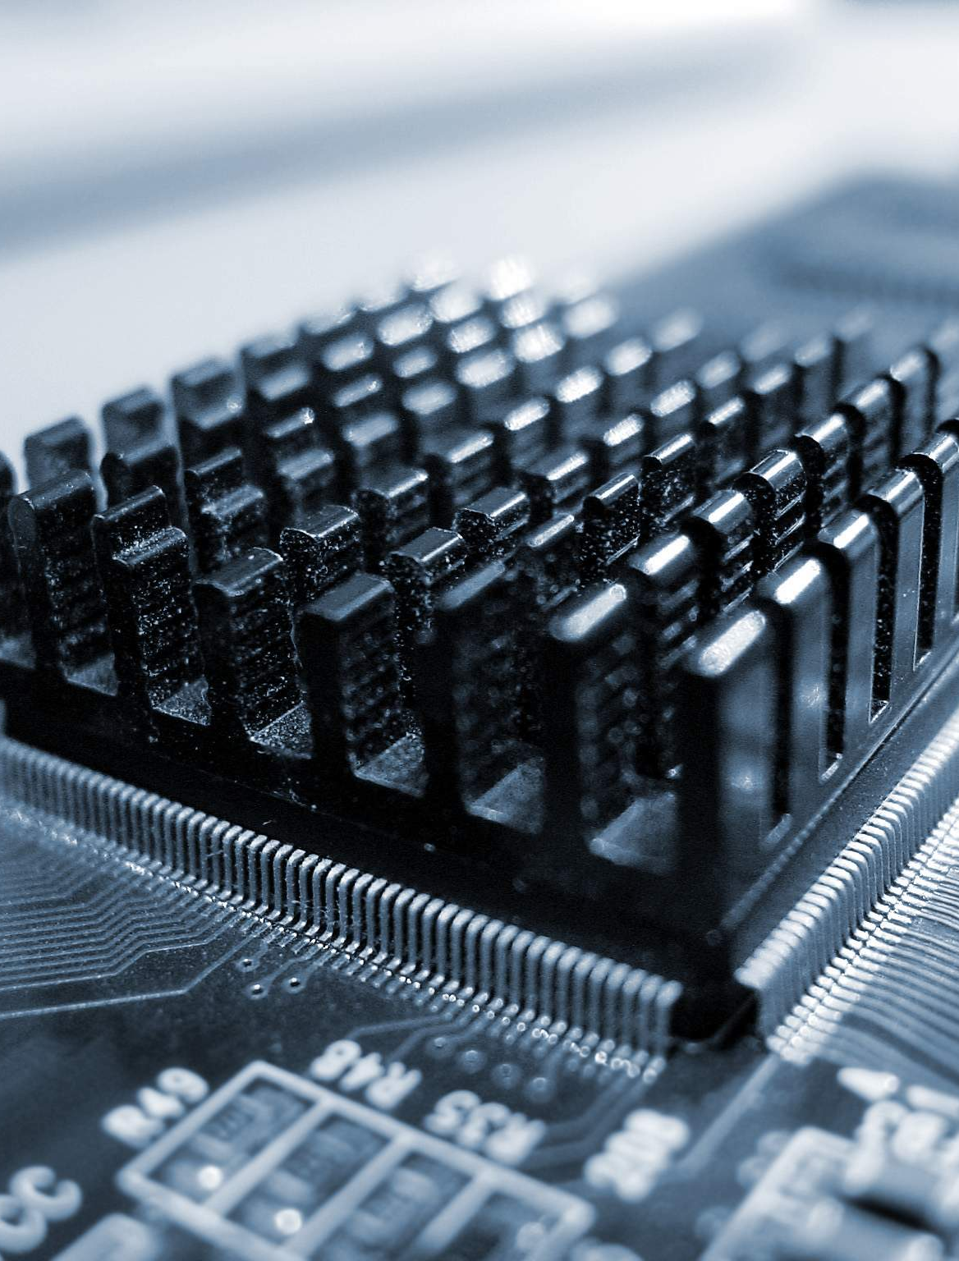
Abordagem dos componentes de um computador
Sistema operacional:
Controla toda a máquina computacional e coordena as diferentes partes do computador
Memória principal:
Espaço temporário de reserva de memória do computador, além de alocar o espaço necessário paras as aplicações rodarem
Memória secundaria:
Efetua o armazenamento permanente dos arquivos no computador

Slide 17
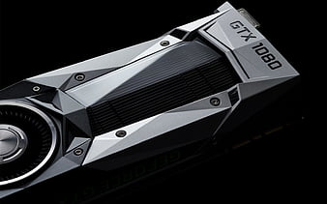
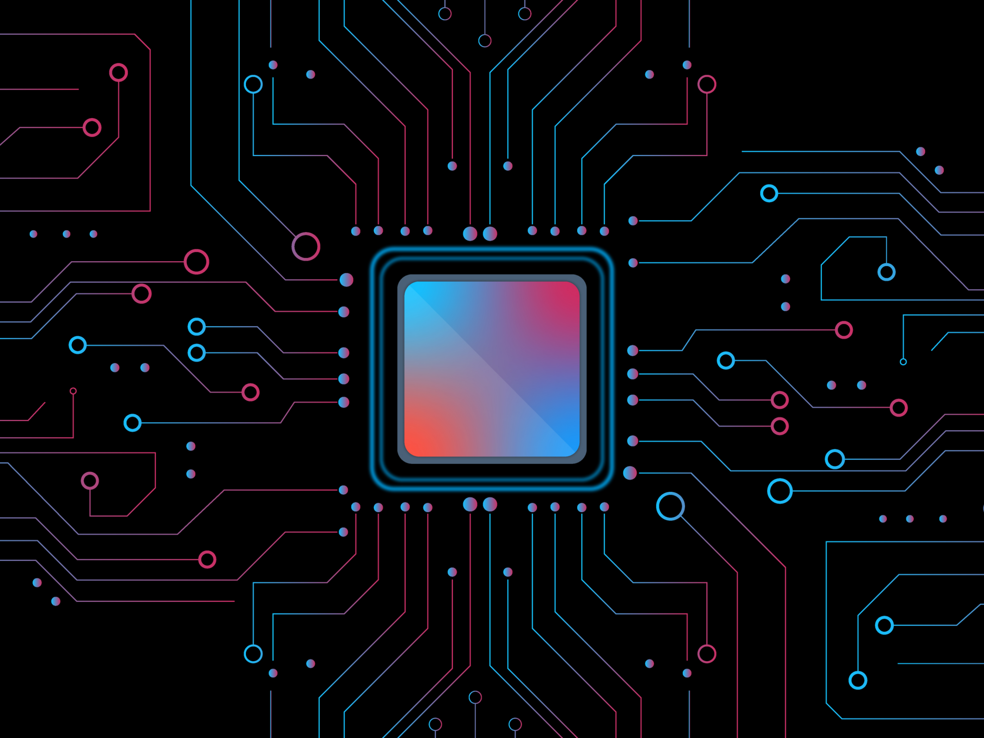
Processador:
Se encarrega das tarefas mais gerais do computador, executando as operações padrões do computador
Placa de vídeo:
Sua função é parecida com um processador mas com um enfoque maior em processamento gráfico pesado

Slide 18

Funcionamento de um software
As aplicações são compostas por linhas de código, e dentro dessas linhas de códigos há blocos que se encarregam de desempenhar uma certa função
No Free Fire, todas as ações feitas por um personagem(correr, atirar, pegar itens) é comandado por linhas de código

Slide 19

Funcionamento de um software
Já no instagram, todas as funcionalidades de mandar mensagem, curtir postagens
Existem inúmeras linguagem de programação, e cada uma brilha em um cenário específico

Slide 20
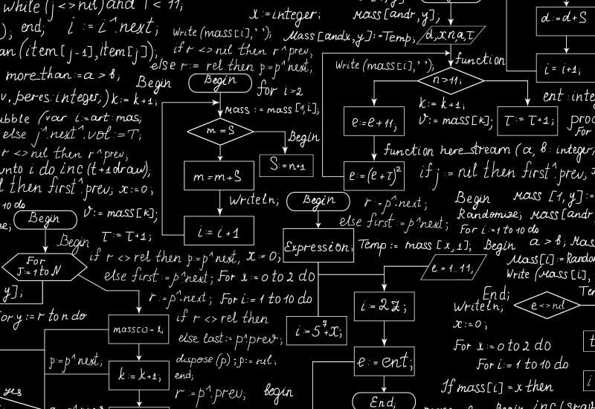
Algoritmo
Agrupamento de instruções que determina em qual ordem o computador deve realizar as tarefas
É desenvolvido por programadores e pensadores quando se busca solucionar um problema, especialmente no campo da programação
São empregados em aplicativos para recomendar coisas similares aos gostos dos usuários

Slide 21
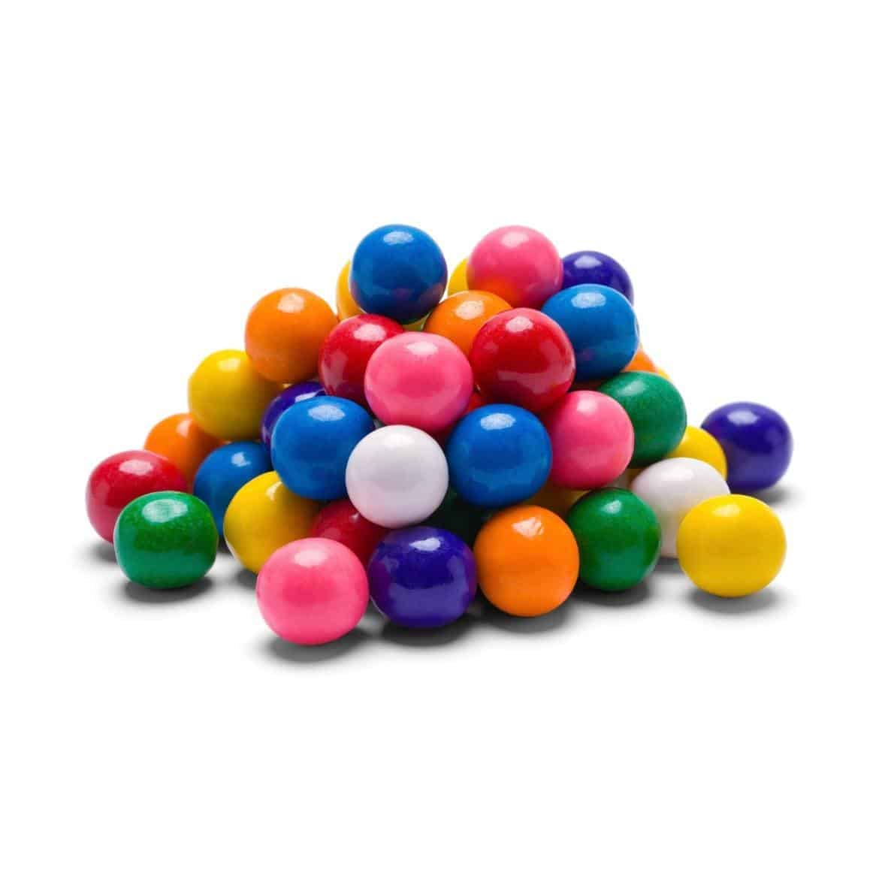
Introdução a lógica computacional
No mundo da computação, é bom dividir a solução de um problema em passos menores, buscando uma linearidade de tarefas para se resolver o dado problema
Passos para mascar um chiclete:
Pegar o chiclete
Retirar o papel
Mascar o chiclete
Jogar o papel no lixo
Jogar o chiclete no lixo

Slide 22
Somar dois valores:
Obter o primeiro valor
Obter o segundo valor
Somar o primeiro com o segundo valor
Mostrar o resultado da soma
Que pode ser traduzido para:
1&2. Entrada de dados
3. Processamento dos dados inseridos
4. Saída de dados

Slide 23
Referências Bibliográficas
https://umaine.edu/cs/what-is-cs/#short
https://en.wikipedia.org/wiki/Computer_science
https://pt.wikipedia.org/wiki/Computador_pessoal
https://www.infoescola.com/informatica/software/
https://www.techtudo.com.br/listas/2020/05/o-que-e-algoritmo-entenda-como-funciona-em-apps-e-sites-da-internet.ghtml
https://www.indeed.com/career-advice/finding-a-job/computer-science-fields
https://www.cisa.gov/news-events/news/what-cybersecurity
https://www.usg.edu/galileo/skills/unit07/internet07_02.phtml
https://www.computerhope.com/issues/ch000984.html

